Slide 1

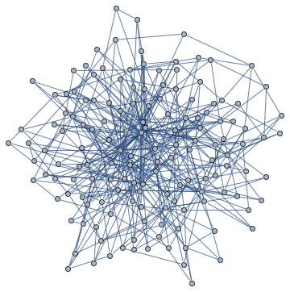
ユーザー関係の分析による Twitterコミュニティ抽出
PMコース 矢吹研究室 1142123 渡邊雄大
研究について
Twitterを利用する人は2億3千万人もいる
ネットワークの中にある
コミュニティを見つける
Twitterがさらに便利に使えるようになることを期待する．
図 ネットワーク(例)
目指すもの
① コミュニティの抽出方法
② 実験の評価方法
①
TwtterAPI
Linux（Ubuntu）
pythonを使って
プログラムを作成
OAuth認証
Twitter
欲しいデータ
（JSON形式）
収集したデータからリストを抽出する
②
2つのリストを比較し
精度と再現率を出す。
収集したデータから抽出した
リスト
正解リスト
精度：抽出したリストの中の正解数の割合
再現率：
正解リストに入る抽出したリストの数の割合

